Slide 1
ОТКРЫТОЕ МЕРОПРИЯТИЕ ПО МУЗЫКЕ, посвященное 20-летию
Республики Адыгея
«Адыги на земле моей живут»

Slide 2
Адыгский народ имеет свою удивительную и неповторимую культуру. Достоянием общечеловеческой цивилизации являются сокровища Майкопского кургана, знаменитые черкесские сады, грациозные и быстрые, как ветер кабардинские скакуны.
Когда-то предки адыгов создали героический нартский эпос, повествующий о подвигах титанов, живущих по законам чести и совести. Законы эти получили свое отражение в адыгэ хабзэ – неписанном кодексе поведения.
Это то, что мы называем адыгским этикетом. Его старались соблюдать не только сами адыги, но и лучшие представители других народов Кавказа. Особый интерес вызывает и национальная одежда, известная на весь мир. Это знаменитая черкеска. Если французы дали Европе фрак, то адыги всему Кавказу подарили черкеску.
И об историческом прошлом, и об обыденной жизни, о традициях и обычаях народа можно узнать из его песен. Потому что песня - самый доступный вид музыкального искусства, отражающий наш внутренний мир, наши мысли и чувства.

Slide 3
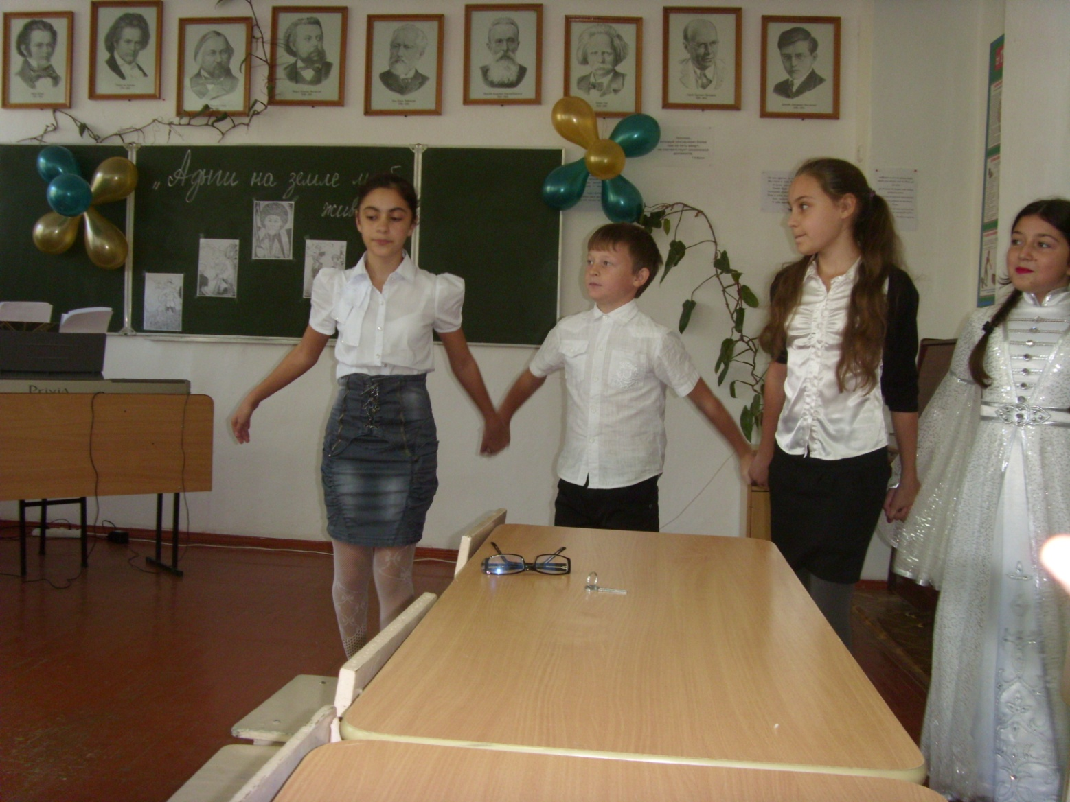
Учащиеся 6г и 5в классов посредством народной песни и песен выдающихся адыгских композиторов, как У. Тхабисимова, Г. Самоговой,З. Тутова, Ю. Чирга представили небольшой концерт. Который мы назвали «Адыги на земле моей живут» . (Под мелодию уджа ,танцуя, дети заходят в кабинет).

Slide 4
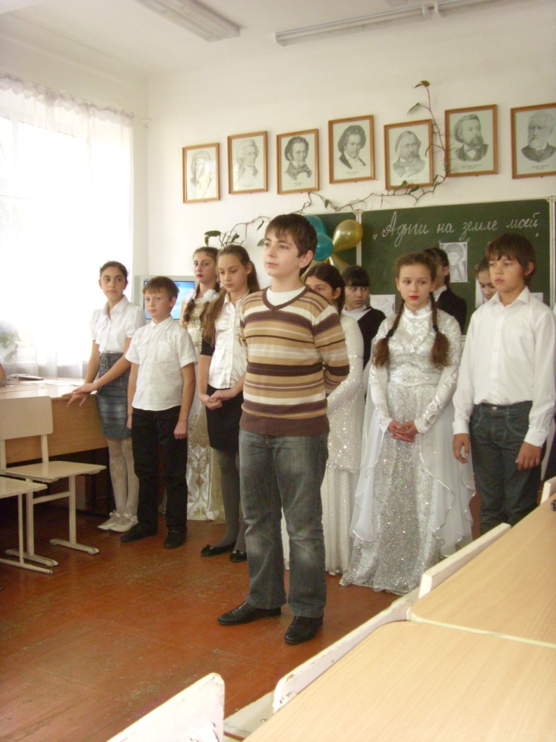
Как бы не была прекрасна Адыгея, но поистине родным и близким будет только тот ее уголок, тот аул, где ты родился. Где ранней весной кружилась голова от аромата цветущих яблонь и вишен, а летом от запаха душистого сена; где бабушка пекла самые вкусные лепешки, а дед рассказывал удивительные истории из своей жизни; где все друг друга знали, и всем аулом провожали в последний путь и играли свадьбы.
Я родился весною в ауле,
Тихом, мирном и не большом,
И в разрезавшей воздух пуле,
Был сигнал о рожденьи моем.
Деревцо в честь меня посадили,
У родного дома крыльца,
И водой ключевою полили,
Чтоб росло оно, как и я.
И еще, мне напутствие дали:
«Начиная свой жизненный путь,
Не стремись к похвале и медали…
Ты, сынок, человеком будь!»
(А. Калашаов).
Исполнение песни У. Тхабисимова «Мой аул».

Slide 5
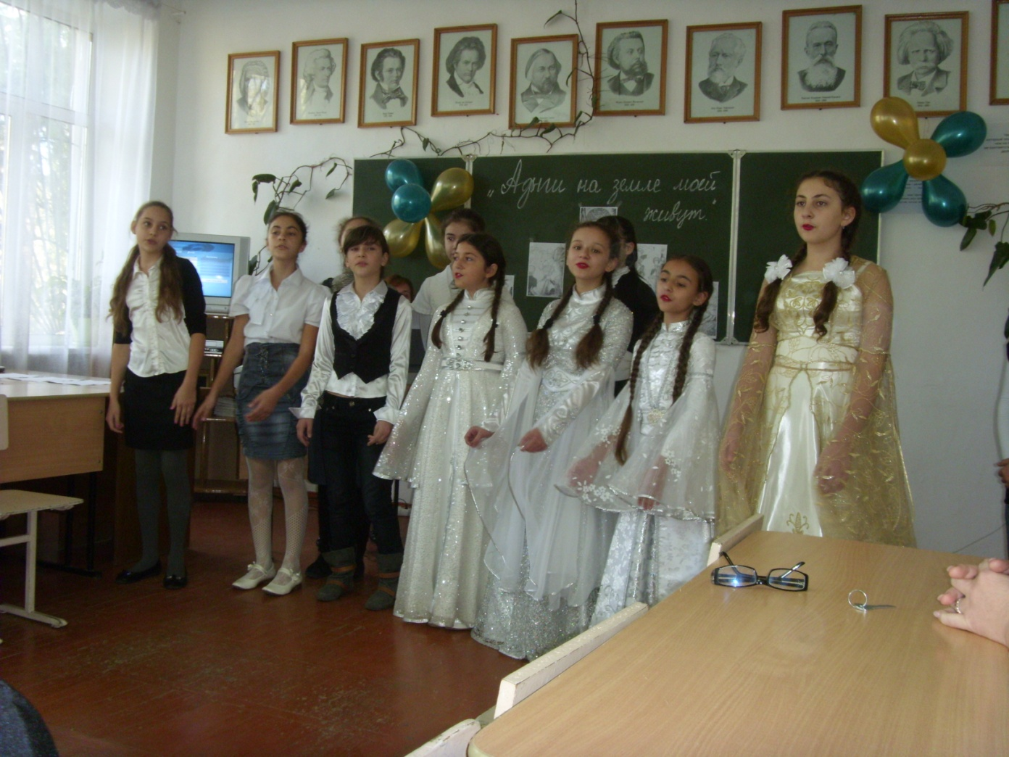
Своим гостеприимством и обычаями славится весь Кавказ. Особое отношение у адыгов было к старшим и гостю.
Исполнение песни Г. Самоговой « У адыгов обычай такой».

Slide 6
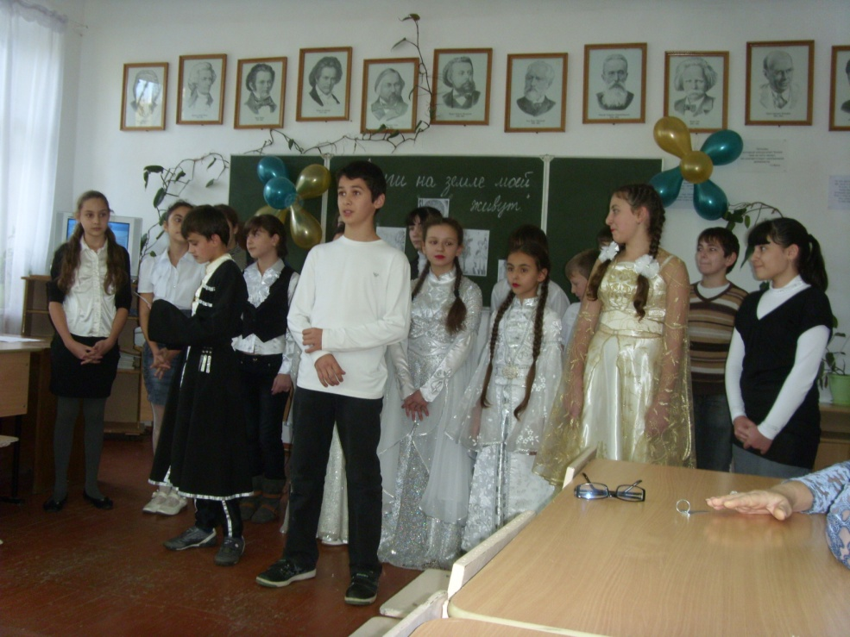
Кто не слышал о нартах сказанья,
Мудрость старца не воплотил!
И о прошлом адыгов преданья,
Значит скучно на свете ты жил!
Мы тебе всегда будем рады,
И покажем этот наш край.
Нет для друга адыга преграды…
Ты почаще к нам приезжай!
(А. Калашаов).

Slide 7
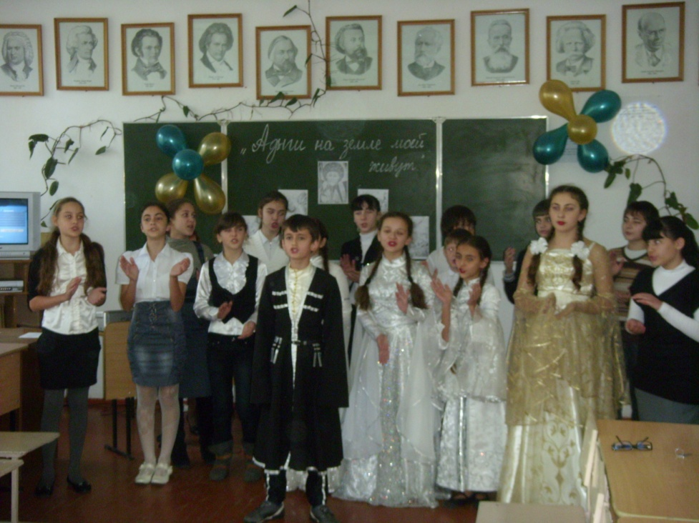
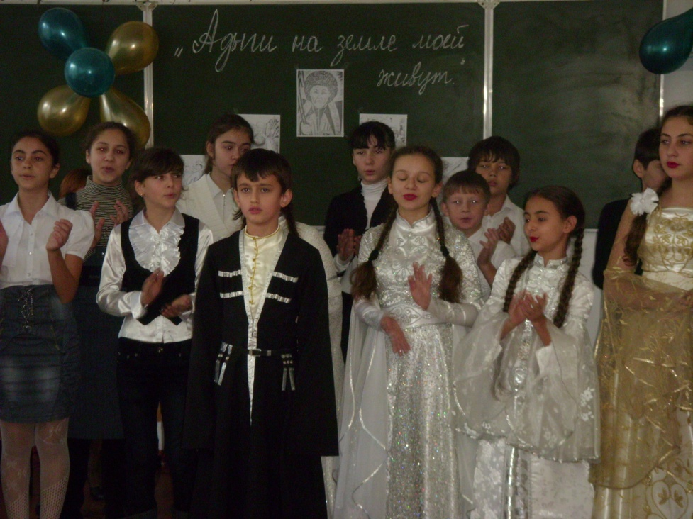
Как дерево, имеющее могучие корни, которые питают его, не позволяя ему упасть, так и любой народ имеет свои корни – язык, музыку, танцы, ремесло.
Не забывайте свои корни - свое прошлое, живите достойно в настоящем, передавайте истинные народные ценности будущим поколениям.

Slide 8
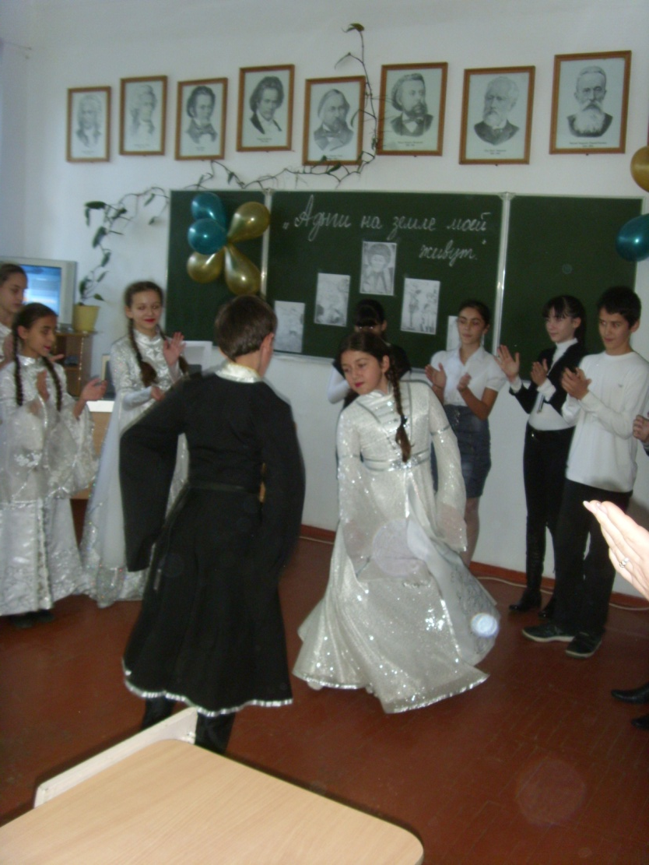
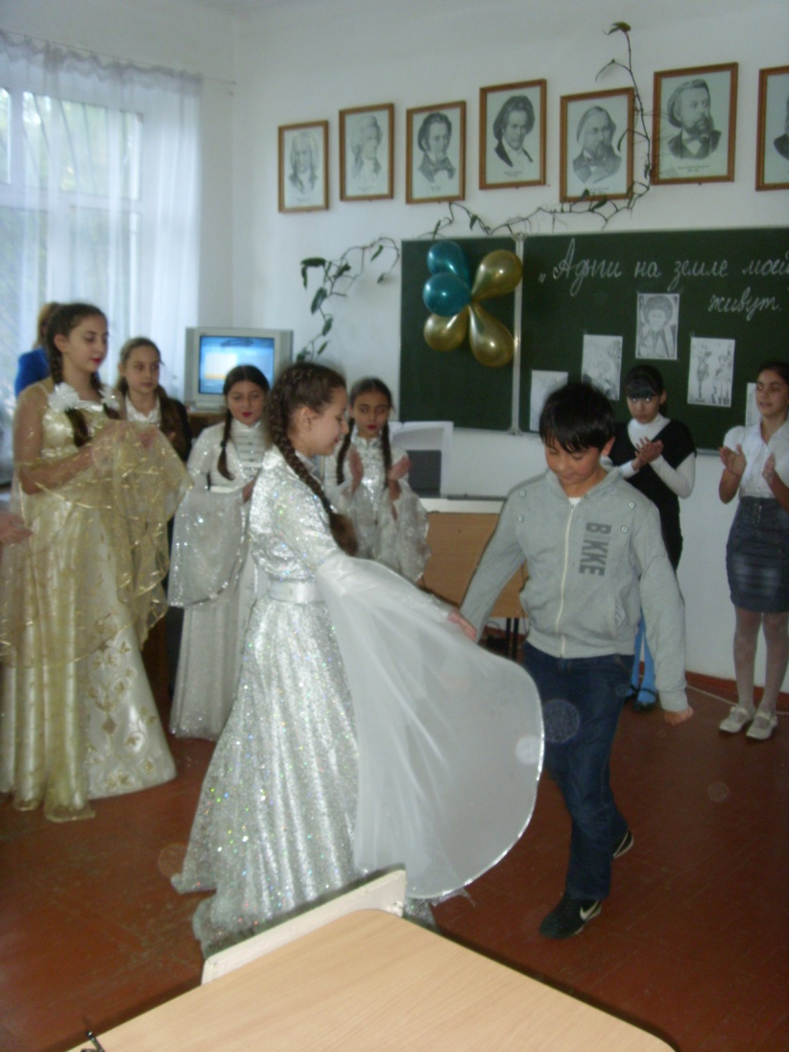
Адыге - джегу

Slide 9
Подготовила и провела мероприятие
Учитель музыки ГОУ «Адыгейская республиканская гимназия»
Кийко Наталья Владимировна
19 октября 2011 года

